Slide 1
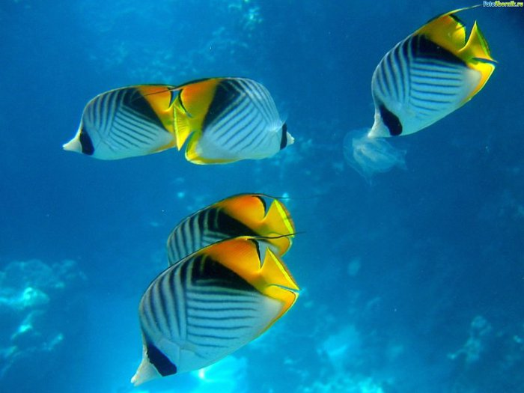
Тема: Аквариумные рыбки 1 класс Филиппова С.М.

Slide 2
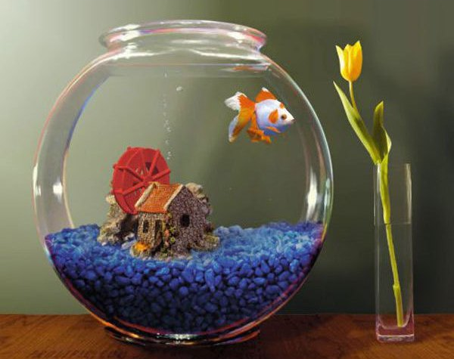
АКВАРИУМ – “аква” по гречески означает вода. Искусственный водоём, предназначенный для содержания рыб, других водных животных и растений.

Slide 3
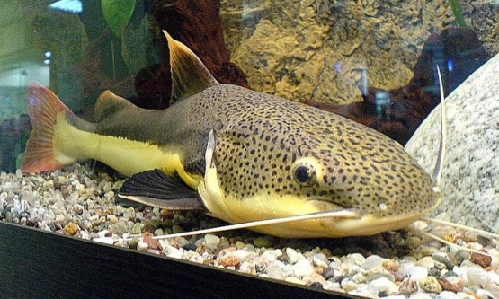
Сомики аквариумные - очень большая группа рыб. Они считаются санитарами аквариумов. При кормлении сомиков в аквариуме можно использовать практически любые свежие и мороженные корма: мотыль, трубочник, энхитриус. Длина тела рыбок - 5-8 см. Аквариумные рыбки Сомики очень неприхотливы. Это спокойные, мирные, дружелюбные рыбки.Большую часть времени эти рыбы проводятна дне, где постоянно роются в грунте, выбирая из него остатки несъеденного корма.
Сомики

Slide 4
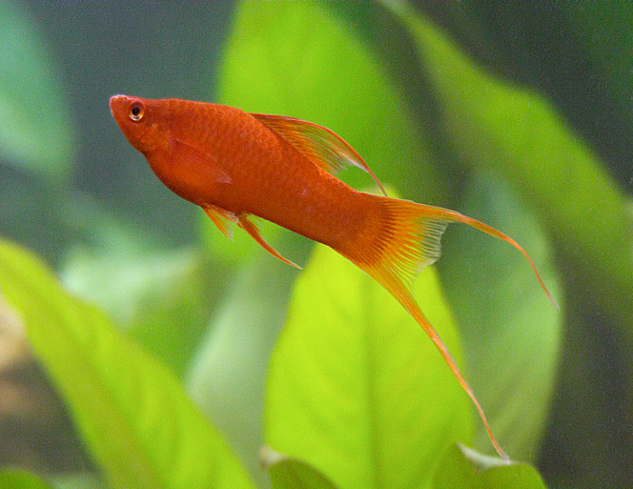
Меченосцы Меченосец — одна из наиболее популярных аквариумных рыб, впервые завезенный в Европу в 1907 году. Этих рыбок можно содержать со всеми миролюбивыми рыбами. Рыбки всеядны и неприхотливы в содержании. Меченосцы - живородящие рыбы. Кормить аквариумных рыб меченосцев можно разными видами живого корма, сухого корма и комбинированного корма, поедает растительный корм, водорослевые обрастания, активно поедают икру и мальков.

Slide 5
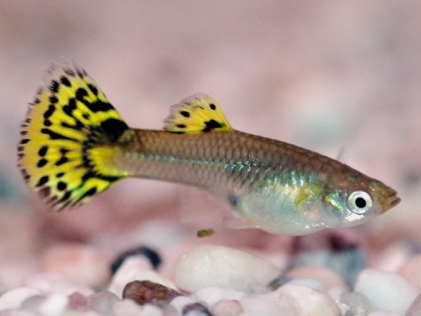
Гуппи Самая популярная и неприхотливая аквариумная рыбка. В домашнем аквариуме населяет все слои. В неволе живёт дольше и вырастает больше, чем в природе. К составу воды и качеству корма они не требовательны. В аквариуме обязательно должны быть заросли растений и свободное пространство для плавания.

Slide 6
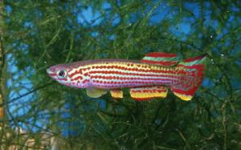
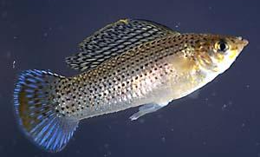
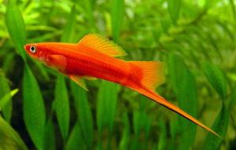
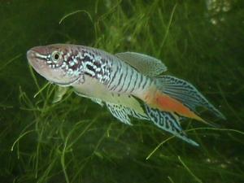
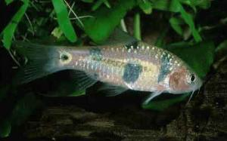
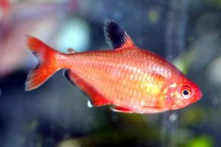
Разнообразие аквариумных рыбок
Афиоземион
Лимия Виттата
Меченосец
Барбус Клоун
Серпас
Фазан голубой

